Slide 1

OBJETIVO DEL MÓDULO
Reconocer las dinámicas naturales del ciclo del agua y como este tiene estrecha relación con los ecosistemas naturales, las cuencas hidrográficas y el uso en agua potable.
OBJETIVO DE APRENDIZAJE
Tener los elementos básicos para una buena comprensión de la importancia de los procesos naturales que sigue el agua y con esta base proponer acciones para que el ciclo del agua no se afecte con malas prácticas de uso y aprovechamiento de los ecosistemas naturales en manos de la organización campesina.

Slide 2
ASPECTOS CONCEPTUALES

Slide 3
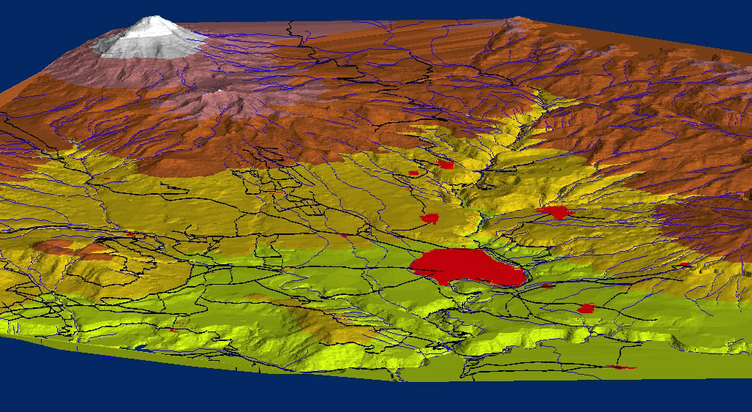
Cuenca hidrográfica.
Es el espacio de territorio limitado por las partes más altas de las montañas, laderas o colinas en él se desarrolla un sistema de drenaje superficial que concentra aguas de quebradas, riachuelos y ríos hacia un río principal.
Ecosistemas
El ecosistema es el conjunto de especies de un área determinada que interactúan entre ellas y con su ambiente abiótico; como ejemplo podemos poner al ecosistema Paramo, donde coexisten plantas, animales, suelo, clima, con características particulares como el frio, altitud, neblina, sol. El bosque nativo es otro ecosistema de altura y las zonas de cultivo
Cuenca del Río Ambato
Chimborazo 6310m
4200-5600m
Densidad promedio:
123 hab /Km2
Carihuairazo
Pilahuín
Tisaleo
Chibuleo
Zona Media 2800-3500m
25% población
Sta. Rosa
Quero
Angahuana
Atahualpa
Zona Baja 2100-2800m
70% población
48% pob.de la cuenca
Píllaro

Slide 4
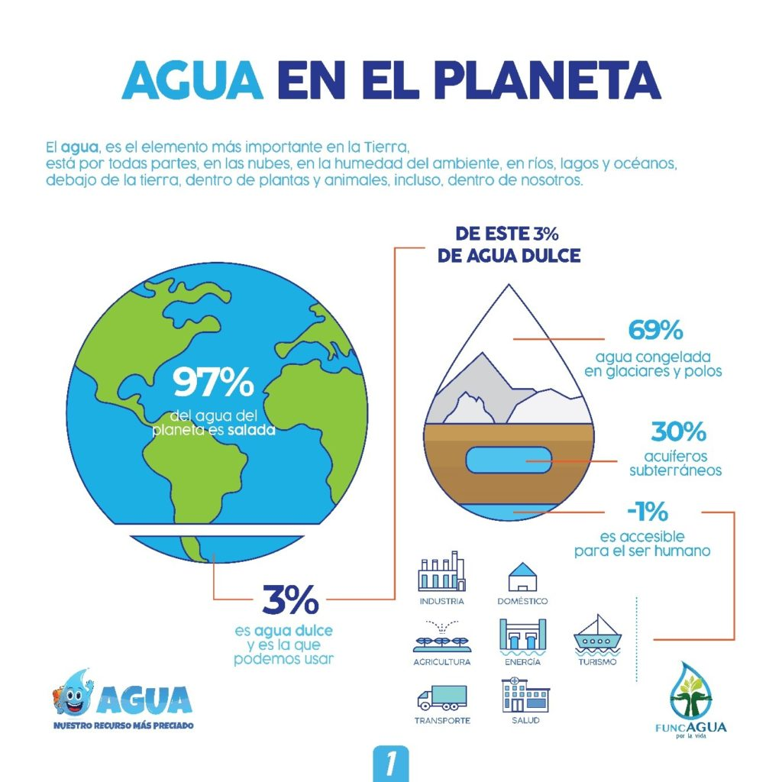
El agua en el planeta
De hecho, la misma agua que se formó hace millones de años en este planeta todavía está aquí. Los océanos contienen el 97 % del agua del planeta, el 3 % es agua dulce, y el 2,997 % es de muy difícil acceso, ya que es subterránea o se encuentra en los casquetes polares y en los glaciares, lo que no facilita su utilización. Es decir que sólo el 0,003 % del volumen total de agua del planeta es accesible para el consumo de los seres humanos.
El agua en Cotopaxi
En la provincia de Cotopaxi el agua está contenida y disponible en tres cuencas hidrográficas más importantes del país como se describe a continuación:
Cuenca alta del Guayas 60% del agua
Cuenca del Esmeraldas o Toachi 23% del agua
Cuenca del Pastaza- Cutuchi 17% del agua

Slide 5
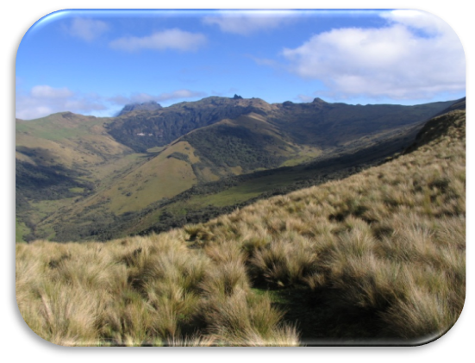
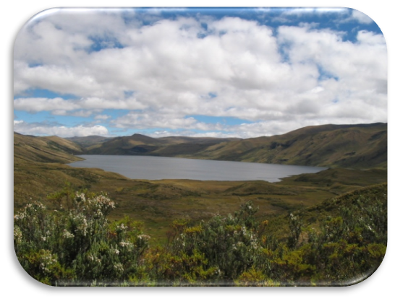
La problemática del agua y su capacidad de regulación en las cuencas.
Poca agua y mucha gente, el 17% del agua de Cotopaxi, sirve al 72% (324000 hab.)
El 75% del agua disponible para Cotopaxi (243000 hab.) está destinada a actividades agropecuarias que requieren agua para la producción, esto genera un déficit de 9 m3/s en Cotopaxi.
La cuenca alta de recepción, los páramos, cuánta agua recepta y almacena el páramo
En paramos sin alteración 900 m3/ha promedio mes
En paramos alterados 450 m3/ha promedio mes

Slide 6
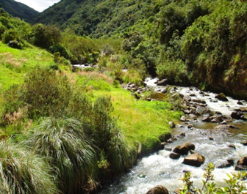
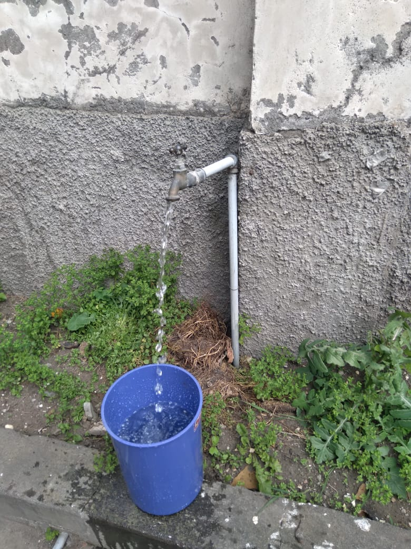
¿A Dónde se va el agua?
Agua para consumo humano, de acuerdo con la OMS una persona puede vivir con 100 lts/día.
Ecuador tiene un promedio de consumo de 270 lts/día, uno de los mas altos de la región.
En Cotopaxi el consumo de agua es de 268 lts/día.
Tungurahua 311 lts/día.
Los Ríos 325 lts/día.
Quito, 370
Agua para consumo humano, 1 litro de agua/seg. alcanza para 864 personas/día

Slide 7

IMPORTANCIA DEL AGUA POTABLE.
Cotopaxi en sectores los sectores rurales y comunitarios tienen servicio de agua entubada.
Contaminación biológica y/o química por fuera de la norma.
Contaminación biológica por la presencia de animales en las fuentes.
Contaminación química se deben a la composición geológica de donde fluye el agua para consumo humano.
Saquisilí, hasta el año 2010, enfermedades debidas al agua como: parasitosis, enfermedades gastro intestinales, se ubicaban del quinto lugar hacia atrás, 2022 son las primeras causas de enfermedades.
Contaminación natural por la presencia de As. por fuera de la norma, 0,001 PPM y hay valores superiores a 0.02 PPM.

Slide 8
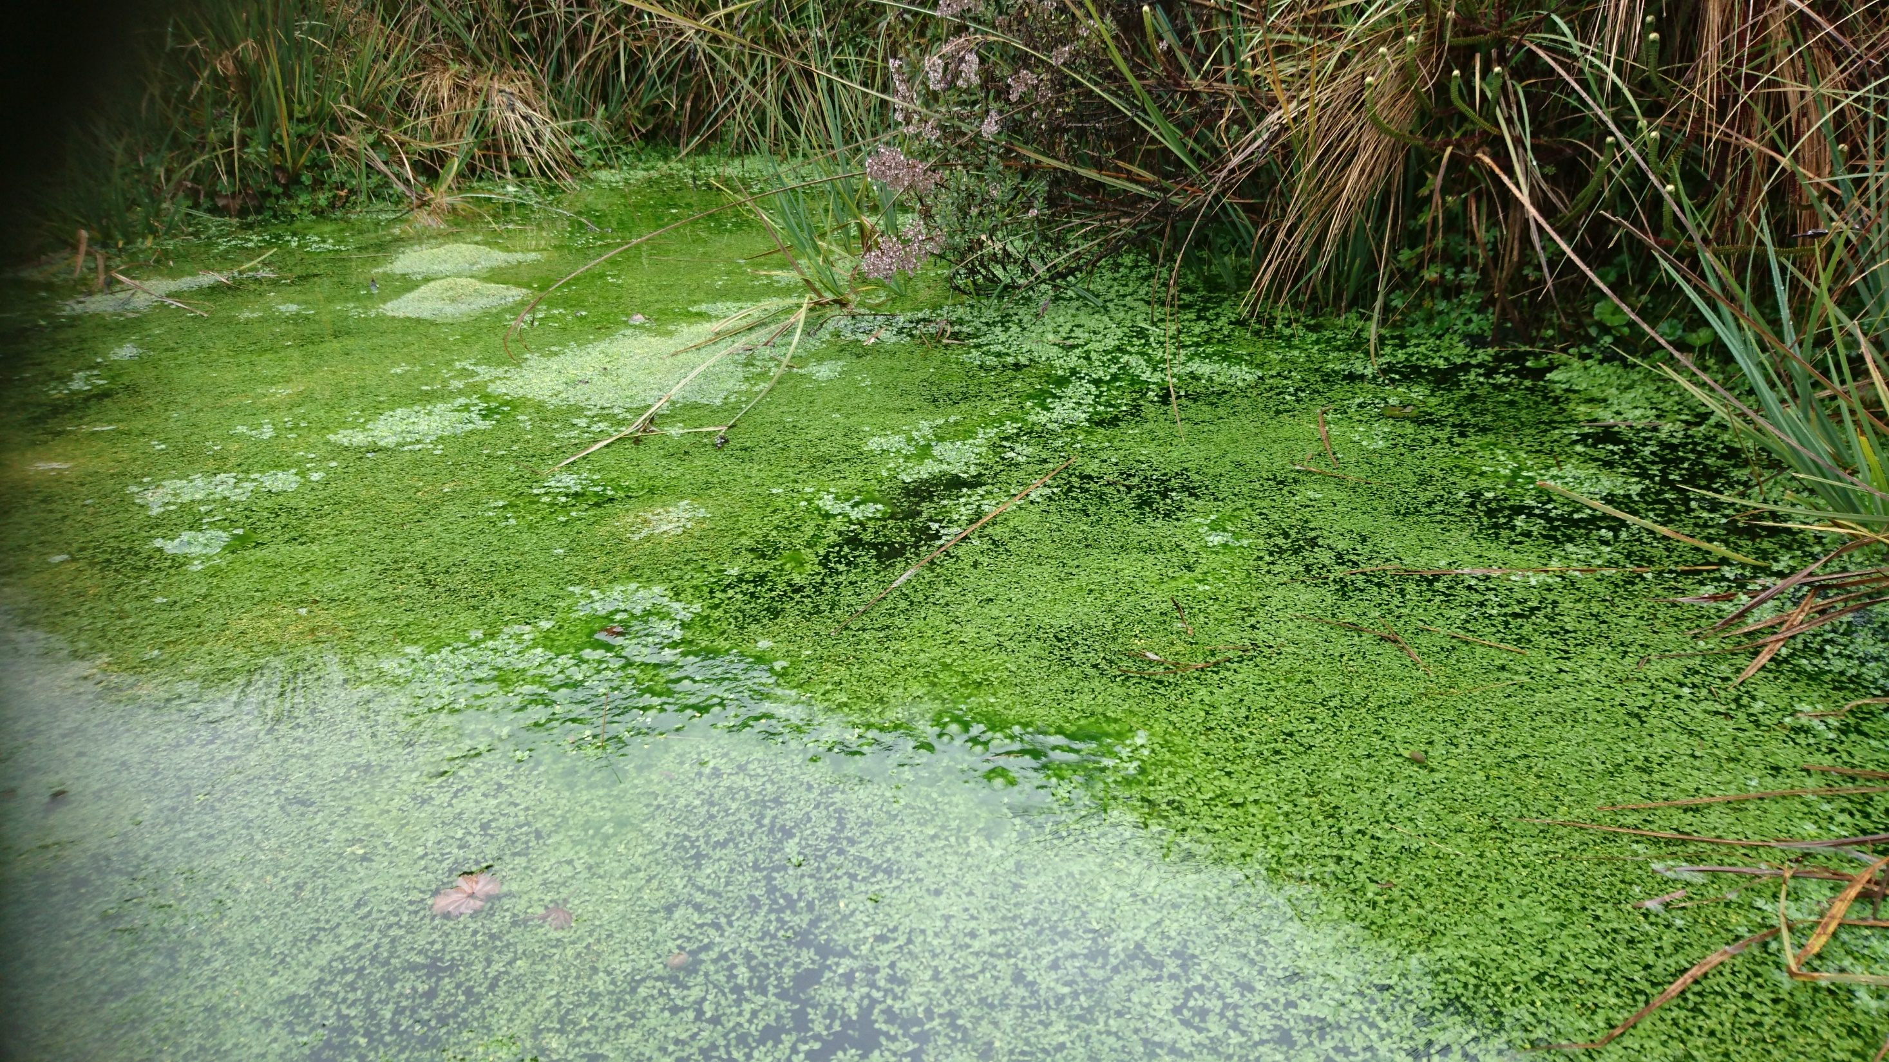
GRACIAS

